Slide 1
GERMAN-SPANISH BLUE ZONES PROJECT
By: Miguel Martín, Alfonso Carretero, Juan Alvarado, Miguelangel Castro, Nike Kiara, Niklas Neumann

Slide 2

Our city!

Slide 3
City Plan

Slide 4

Hygiene squad: Creating a group of people that checks on the hygiene on public spaces.
Equipo de desinfección: Organizar a un grupo de personas para que revisen la higiene en los lugares públicos.

Slide 5
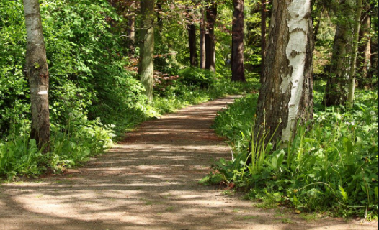
-Use of our woods: Because the usage of face masks, we can go once a week to our woods to breathe fresh air.
Usar la naturaleza: Por el uso de mascarillas, podemos viajar a través del monte para respirar aire fresco.

Slide 6

-Promoting a plan for public acoustic isolation: In order to reduce the exposure of citizens to noise pollution this plan would highly reduce stress in affected areas.
Promover un plan contra la contaminación acústica: para reducir el nivel de exposición de los ciudadanos a la contaminación acústica, se podría barajar la opción de isolar los edificios de los ciudadanos.

Slide 7

Home service for sick people: Create a service that helps sick people (Covid or no Covid) be taken care of
Servicio casero para gente enferma: Crear un servicio que ampare a gente enferma (Por cualquier enfermedad) y la ayude con sus necesidades.

Slide 8

Buy hand sanitizers: Place more hand sanitizers in every house door and local (example: restaurants, shops…).
Comprar gel hidroalcoholico: Colocar más geles desinfectantes en las puertas de las casas y lugares públicos (Por ejemplo: restaurantes, tiendas).

Slide 9
Family plan.

Slide 10
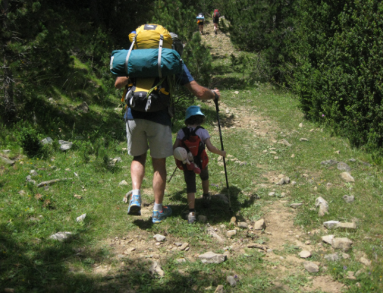
-Doing things outside: Going on a trip, practicing sports or simply going for a walk.
Realizar actividades fuera: Salir de acamapada, practicar algún deporte o simplemente dar un paseo.

Slide 11

-Meditate: Spend 15 minutes every day to relax and breathe in order to get over your problems.
Meditar: Dedicar 15 minutos al día en meditar para relajar el cuerpo y la mente.

Slide 12

-Establish working shifts: Organize a little bit so that you don’t overburden and have less stress.
Establecer horarios de trabajo: Organizarse un poco para no estresarte y tener un mejor redimiento.

Slide 13

-Go to therapy: If you find yourself in a bad streak, you can go to therapy and get help.
Acudir al psicólogo: Si te encuentras en una mala racha, puedes acudir al psicólogo para buscar ayuda.

Slide 14

-Grow your own food: In case you have some type of garden, use it to grow vegetables. If not, thinking on the possibility of renting any terrain for doing so.
Cultivar tu propia comida: Si tienes jardín, o si te puedes permitir alquilar uno, puedes pensar en la idea de cultivar tu propia comida.

Slide 15
School plan.

Slide 16

-Exams difference: Give more time between exams, so that students don’t have to sacrifice other subjects or their own free time.
Dar más tiempo entre exámenes: Dar más tiempo entre exámenes para que los alumnos no tengan que sacrificar su tiempo de ocio en estudiar y así reducir el estrés.

Slide 17

-Create healthy habits: Raise the awareness between students on the relevance of having a good diet.
Dar relevancia a los hábitos saludables: Hablar sobre la importancia de tener hábitos saludables.

Slide 18

-Relaxing lessons: Give relaxing lessons in your free time in the period of exams. Use the break time to practice this lessons.
Sesiones de relajación: Dar clases de relajación en nuestro tiempo libre durante los exámenes para reducir el estrés.

Slide 19
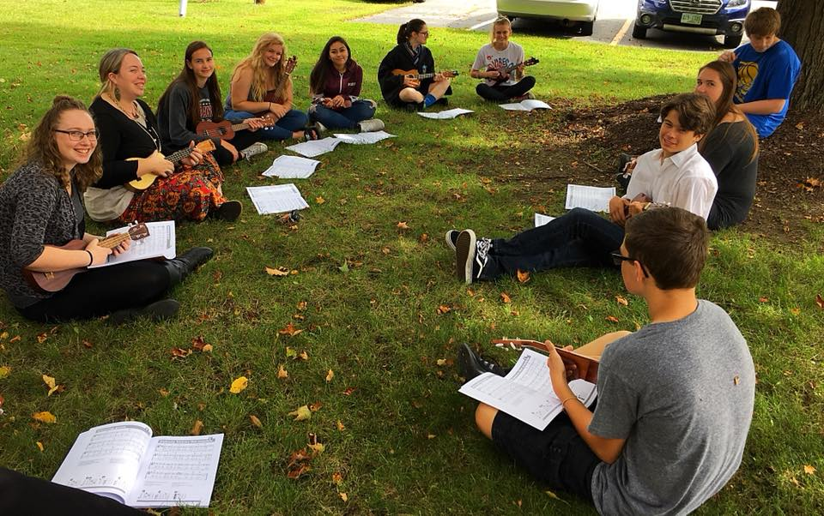
-Outside lessons: Having some of our everyday lessons outside, so that students find themselves in a new environment, for raising their morale.
Clases en el exterior: Dar algunas de las clases en el exterior, para que los estudiantes se encuentren en un Nuevo entorno, consiguiendo así que se motiven.

Slide 20

-Health checks: Make parents sign a commitment that allows students to get health checked once per semester.
Revisiones medicas: Ofrecer a los padres que firmen un acuerdo en el que se comprometan a que sus hijos sean revisados medicamente cada trimestre.

Slide 21
The end.

